Slide 1





Hai Thanh Primary school
Welcome to our class !
Teacher: Mai Hong Phuong

Slide 2
Unit 7: Our timetable
Lesson 2 - period 4

Slide 3
Table of Contents
01
02
03
04
Listen and tick.
Warm-up
Look, complete and read.
Let’s sing.
fun corner & wrap-up
05

Slide 4
01
Warm-up

Slide 5
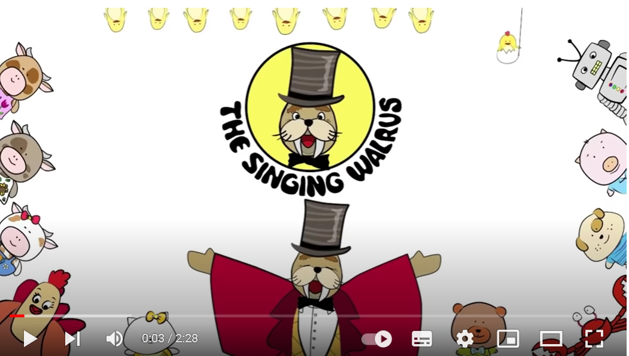
Notes:
https://www.youtube.com/watch?v=mXMofxtDPUQ

Slide 6
02
Listen and tick.

Slide 7
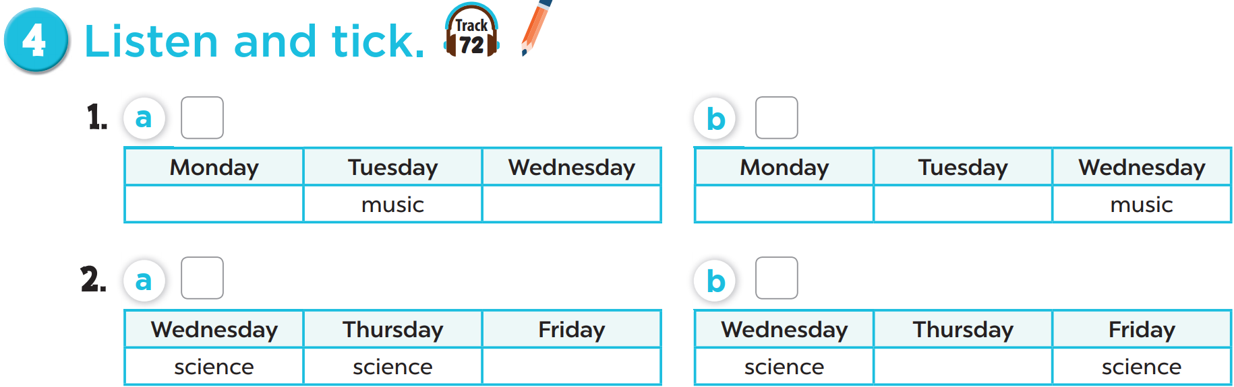


Slide 8


Slide 9
03
Look, complete and read.

Slide 10

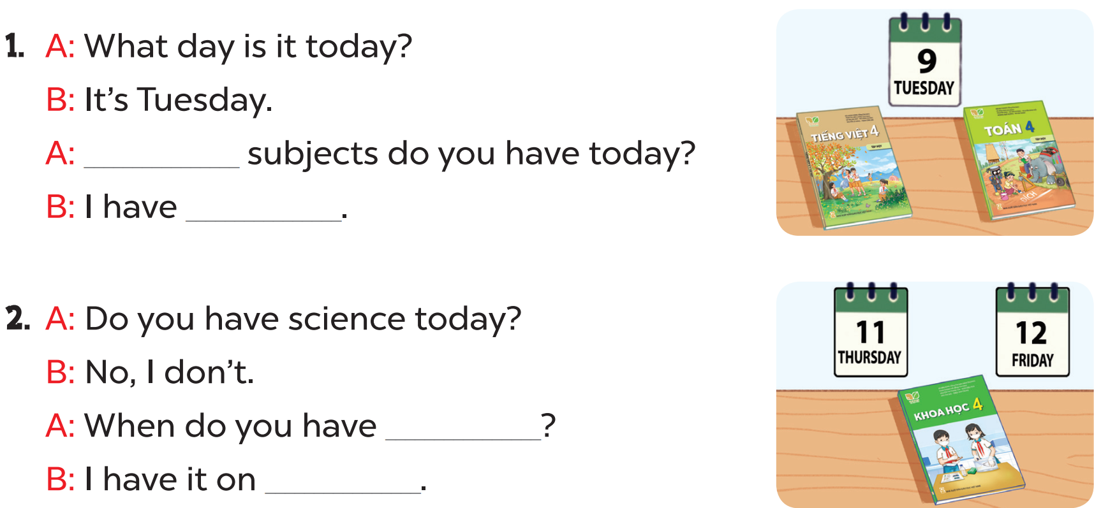

Slide 11
What
Vietnamese and Maths.
Science
Thursdays and Fridays

Slide 12
04
Let’s sing.

Slide 13

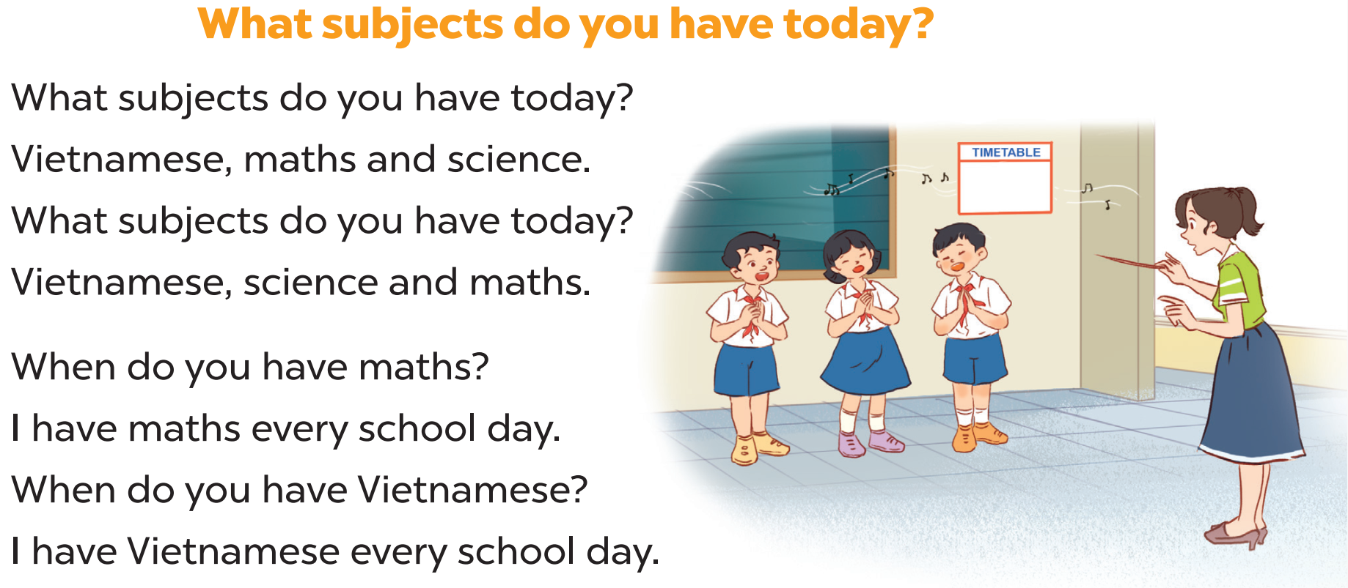

Slide 14
05
fun corner & wrap-up

Slide 15






PLAY

Slide 16
15
10
5
20
25
End

Slide 17
Read and choose.
请替换文字内容，添加相关标题，修改文字内容，也可以直接复制你的内容到此。请替换文字内容，添加相关标题，修改文字内容，也可以直接复制你的内容到此。请替换文字内容，添加相关标题，修改文字内容，也可以直接复制你的内容到此。
Monday
-What day is it today?
- It’s _______.
Mondays
Monday
Back

Slide 18
Read and choose.
请替换文字内容，添加相关标题，修改文字内容，也可以直接复制你的内容到此。请替换文字内容，添加相关标题，修改文字内容，也可以直接复制你的内容到此。请替换文字内容，添加相关标题，修改文字内容，也可以直接复制你的内容到此。
Englishs
-When do you
have ____ ?
- I have it
on Tuesdays.
English
English
Back

Slide 19
Read and choose.
请替换文字内容，添加相关标题，修改文字内容，也可以直接复制你的内容到此。请替换文字内容，添加相关标题，修改文字内容，也可以直接复制你的内容到此。请替换文字内容，添加相关标题，修改文字内容，也可以直接复制你的内容到此。
What
When
____ subjects do you have today?
What
Back

Slide 20
Read and choose.
请替换文字内容，添加相关标题，修改文字内容，也可以直接复制你的内容到此。请替换文字内容，添加相关标题，修改文字内容，也可以直接复制你的内容到此。请替换文字内容，添加相关标题，修改文字内容，也可以直接复制你的内容到此。
subjects
subjects
What ______
do you have today?
subject
Back

Slide 21
Read and choose.
请替换文字内容，添加相关标题，修改文字内容，也可以直接复制你的内容到此。请替换文字内容，添加相关标题，修改文字内容，也可以直接复制你的内容到此。请替换文字内容，添加相关标题，修改文字内容，也可以直接复制你的内容到此。
every day
- When do you
have Maths?
- I have it ____.
everyday
every day
Back

Slide 22
What have you learnt today? 2. What the core value of the lesson?

